Slide 1
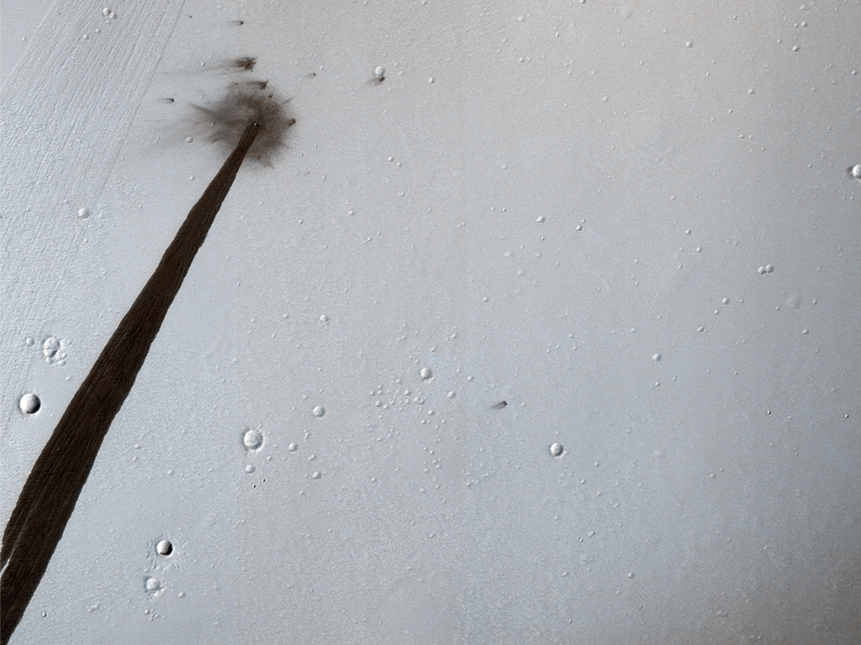


Μιά Πρόσκρουση και μιά Ράβδωση
Εδώ βλέπουμε μιά νέα μετεωρική πρόσκρουση, που πυροδότησε μιά ράβδωση πλαγιάς. Οι ραβδώσεις πλαγιάς δημιουργούνται όταν ξηρή σκόνη κατολισθαίνει, αφήνοντας πίσω της σκουρόχρωμες λωρίδες στις Αρειανές πλαγιές. Δίπλα στην νέα ράβδωση αχνοφαίνεται επίσης το σημάδι από μιά παλαιότερη κατολίσθηση. (NASA/JPL/University of Arizona)
uahirise.org/gr/ESP_054066_1920

